Slide 1

学 校：武汉科技大学
汇 报 人 ：肖 琦
日 期：2024年11月20日
2024学习汇报
2024 Learning Report

Slide 2



目录
01
学 习 梳 理 与 总 结
Study summary and summary
02
学 习 中 的 问 题 点
Problems in learning
03
个 人 学 习 计 划
Personal Study Plan

Slide 3

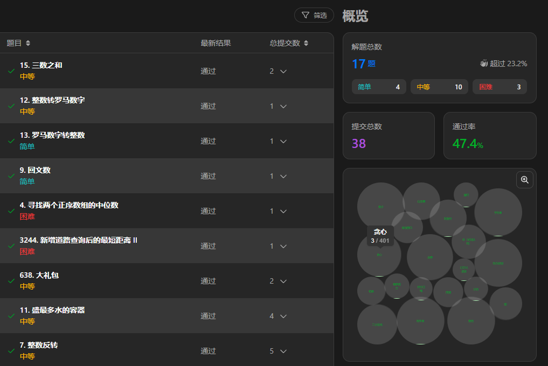

01.学 习 梳 理 与 总 结
PAGE 3
机械自动化学院

Slide 4
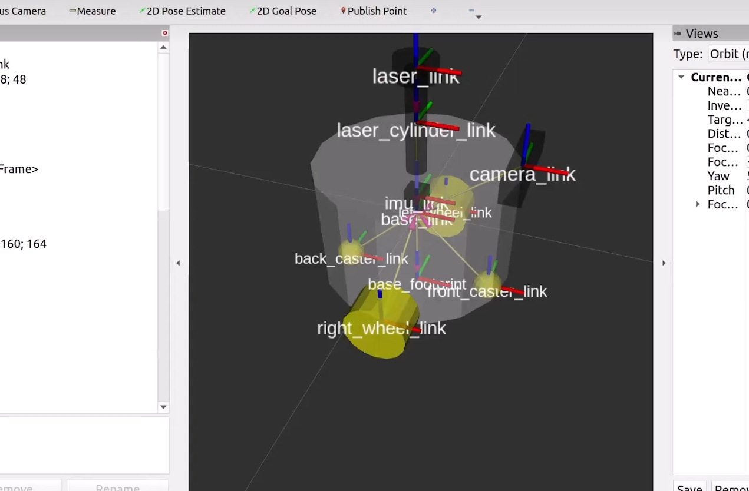
01.学 习 梳 理 与 总 结
PAGE 4
机械自动化学院

Slide 5
01.学 习 梳 理 与 总 结
PAGE 4
机械自动化学院

Slide 6
01.学 习 梳 理 与 总 结
PAGE 4
机械自动化学院

Slide 7
01.学 习 梳 理 与 总 结
PAGE 4
机械自动化学院

Slide 8
01.学 习 梳 理 与 总 结
PAGE 4
机械自动化学院

Slide 9
01.学 习 梳 理 与 总 结
PAGE 5
机械自动化学院

Slide 10
01.学 习 梳 理 与 总 结
PAGE 6
机械自动化学院

Slide 11
谢谢观看
Thank you for watching.
汇 报 人：肖 琦
时 间：2024年10月13日

